Slide 1


Slide 2

Flexbox e Grid Layout

Slide 3


Slide 4
No passado
Fazíamos Layouts em tabela, depois em colunas desenvolvidas com float (com clear: both, claro) até a gente chegar em soluções melhores como os Grids do Boostrap. Não podemos esquecer também dos sitem feito com flash.

Slide 5
Flexbox e Grid Layout
Em resumo, ambas servem para criar o layout de uma aplicação web.

Slide 6
Vamos para a prática!

Slide 7
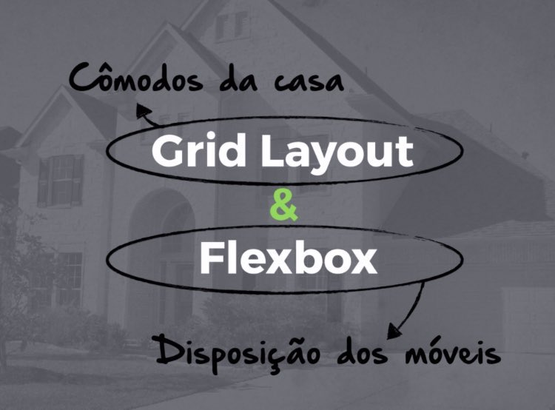
Flexbox ou Grid Layout?

Slide 8
Para saber mais:
Flexbox - O guia completo
https://origamid.com/projetos/flexbox-guia-completo/ | https://css-tricks.com/snippets/css/a-guide-to-flexbox/
Grid Layout - O guia completo
https://www.origamid.com/projetos/css-grid-layout-guia-completo/ | https://css-tricks.com/snippets/css/complete-guide-grid/
CSS: Você deveria usar box-sizing: border-box em todas as suas páginas
http://sergiolopes.org/css-box-sizing-border-box/
Grid Layout e Flexbox - Quando utilizar?
https://felipefialho.com/blog/css-grid-e-flexbox-quando-utilizar/
Um guia completo de tipografia para a web
https://productoversee.com/um-guia-completo-de-tipografia-para-a-web/
A web e seus padrões
https://developer.mozilla.org/pt-BR/docs/Learn/Getting_started_with_the_web/The_web_and_web_standards

Slide 9

OBRIGADO!

